Slide 1
고급자연어처리
CRF에 기반한 한국어 형태소 분할 및 품사 태깅
가천대학교 IT융합공학과
202340211
김 도 형

Slide 2
목차
논문 정보
용어 해석
연구 배경
관련 연구
연구 방법
연구 결과
결론

Slide 3

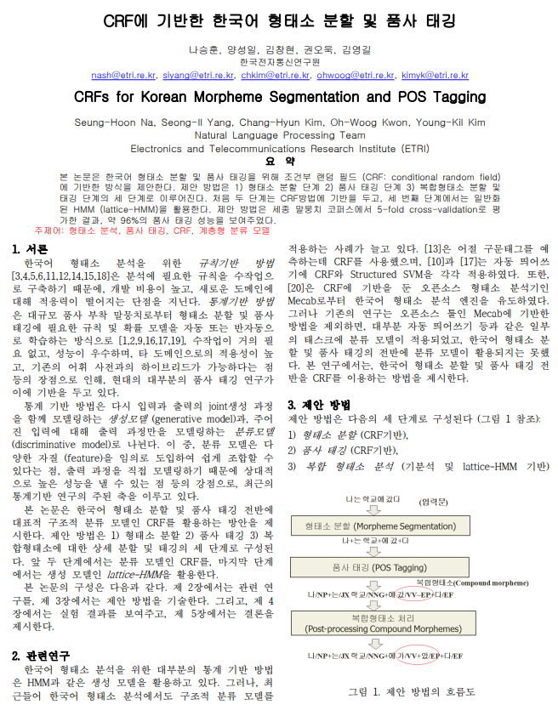
논문 정보
Journal Info. | Name | 한국정보과학회언어공학연구회
 | Category | 기계 독해 문서 분류 문서 요약 감성 분류
Year |  | 2012
Author Info. |  | 나승훈, 양성일, 김창현, 권오욱, 김영길 (한국전자통신연구원)
Keywords |  | 형태소 분석, 품사 태깅, 계층형 분류 모델, CRF
Dataset |  | 세종 말뭉치 코퍼스
출처: https://scienceon.kisti.re.kr/srch/selectPORSrchArticle.do?cn=NPAP12013293
Notes:
13

Slide 4
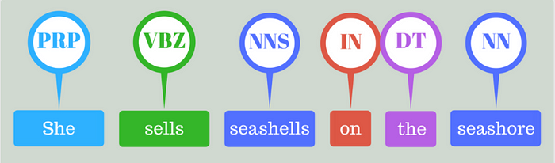
용어 해석
품사(Part of Speech)란?
POS Tagging
문장에서 단어가 어떻게 사용되는지 설명
명사, 대명사, 형용사, 동사, 부사, 전치사, 접속사, 감탄사
문장을 구성하는 단어들에 품사 부착 작업
영어에서 품사 태깅
Notes:
품사는 Part of Speech 즉, POS라 불린다.
대부분의 POS는 하위 클래스로 나뉘고, POS 태깅은 단순히 적절한 품사로 단어에 레이블을 지정하는 것을 의미한다.
PRP : 대명사, 소유격
NN : 명사, 공통, 단수, 또는 대량
VBZ : 동사, 현재 시제, 3인칭 단수
NNP : 명사, 고유, 단수

Slide 5
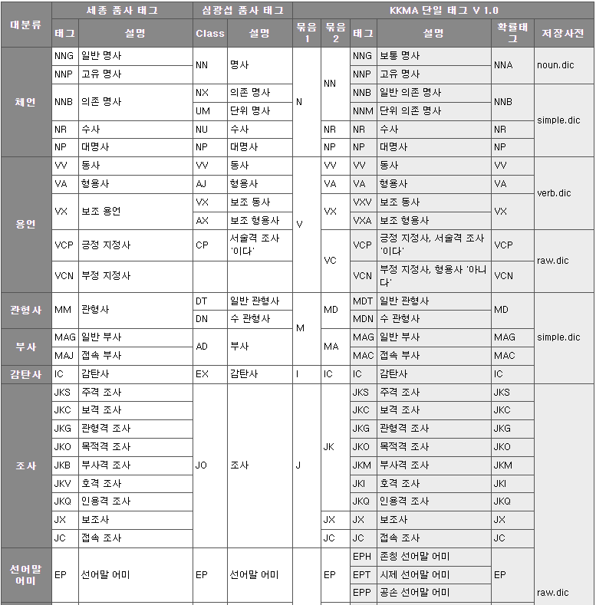
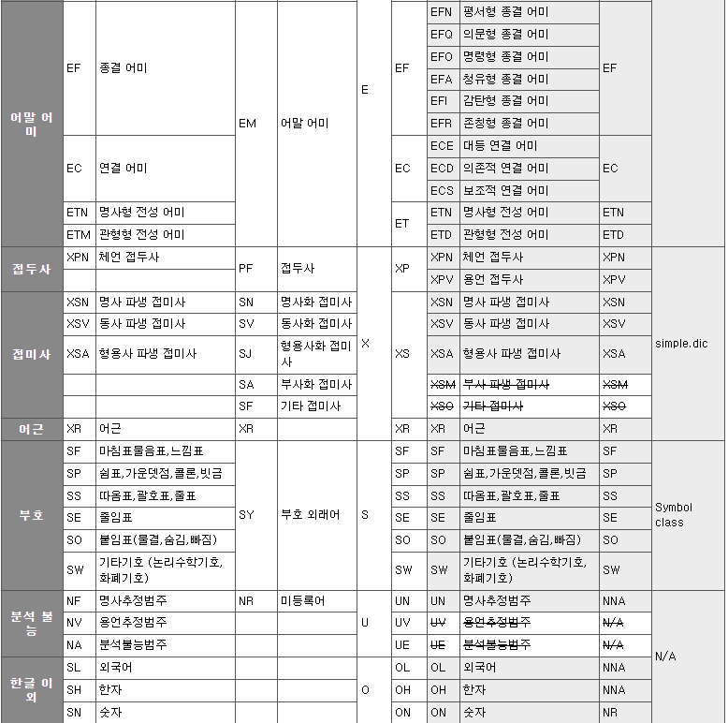
용어 해석
3. 한글 형태소 품사 태그표
출처: 심광섭, 양재형, “인접 조건 검사에 의한 초고속 한글 형태소 분석기“, 정보과학회논문지 : 소프트웨어 및 응용 제 31권 제 1호 pp.89-99, 2004. 1
한글 형태소의 품사를 ‘체언, 용언, 관형사, 부사, 감탄사, 조사, 어미, 접사, 어근, 부호, 한글 이외＇와 같이 나누고 각 세부 품사를 구분

Slide 6
연구 배경
기존 한국어 형태소 분석 방법의 문제점
통계 기반 방법의 장점
규칙기반 방법 : 분석에 필요한 규칙을 수작업으로 구축하기 때문에, 개발 비용이 높고 새로운 도메인에 대해 적응력이 떨어짐
수작업 거의 필요 없음
성능 우수
타 도메인에 대한 적용성 높음
기존 어휘 사전과 하이브리드 가능
Notes:
통계 기반 방법은 대규모 품사 부착 말뭉치로부터 형태소 분할 및 품사 태깅에 필요한 규칙 및 확률 모델을 자동 또는 반자동으로 학습하는 방식으로,
…
이로써, 현대의 대부분의 품사 태깅 연구가 통계 기반 방법에 기반을 두고 있다.

Slide 7
연구 배경
3. 통계 기반 방법
생성모델 (generative model) : 입력과 출력의 joint생성 과정을 함께 모델링
분류모델 (discriminative model) : 주어진 입력에 대해 출력 과정만을 모델링
feature를 임의로 도입하여 쉽게 조합 가능
출력 과정을 직접 모델링하여 상대적으로 높은 성능을 냄
Notes:
이로써, 최근 통계 기반 연구의 주된 축을 이루고 있다.

Slide 8
CRF의 한국어 품사 태깅 방법론
CRF란?
Conditional Random Fields
sequential labeling
길이가 n인 sequence 형태의 입력값 x에 대해 길이가 n인 적절한 label sequence를 출력
potential functions을 이용한 softmax regression
벡터 x에 대하여 label y를 출력하는 함수
sequence data가 단어열과 같이 벡터가 아닐 경우 이를 벡터로 변환하기 위해 Potential function을 이용하여 categorical value를 포함하여 sequence로 입력된 다양한 형태의 값을 벡터로 변환
Notes:
관련 연구에 들어가기 앞서서
CRF란?
Conditional Random Fields의 약자로, 통계적 모델링 방법 중 하나로, 패턴 인식과 기계 학습과 같은 구조적 예측에 사용된다.
일반적인 분류자가 이웃하는 표본을 고려하지 않고 단일 표본의 라벨을 예측하는 반면, CRF는 주변 표본의 정보를 고려하여 예측한다.
또한, 다양한 자연어처리 및 패턴 인식 작업에서 효과적으로 활용되고, 해당 작업의 문맥을 고려한 정확한 에측을 제공한다.

Slide 9
HMM의 한국어 품사 태깅 방법론
HMM 이란?
CRF 제안되기 이전 sequential labeling에서 자주 사용되던 알고리즘
CRF와 비교하여 비지도 학습 가능, CRF 보다 빠른 학습속도 / 단어열의 문맥을 기반으로 품사 추정 불가
HMM의 품사 태깅 방법
sequence x에 대해 관측 가능한 값이 발생할 확률이 있다고 가정하여 y를 찾음
예) “과제“라는 단어가 명사 집합에서 존재할 확률
Notes:
HMM이란?
Hidden Markov Model의 약자로, 통계적 마르코프 모델 중 하나이고, 시스템을 은닉된 상태와 관찰 가능한 결과로 모델링하는 확률적인 방법론이다.
이 모델은 음성 인식, 자연어 처리, 바이오인포매틱스 금융 등 다양한 분야에서 활용되며, 주로 시간에 따라 변하는 시스템을 모델링하고 예측하는데 사용된다.
HMM은 텍스트의 각 단어에 대한 품사를 예측하는 데 사용되는 확률적 모델이다.
주요 구성 요소로는 은닉 상태, 관찰 결과, 상태 전이 확률, 관찰 확률이 있다.

Slide 10
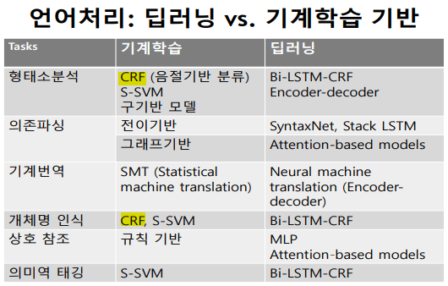
언어 처리
출처: 2017 국어 정책 학술 대회 발표집(최종)

Slide 11
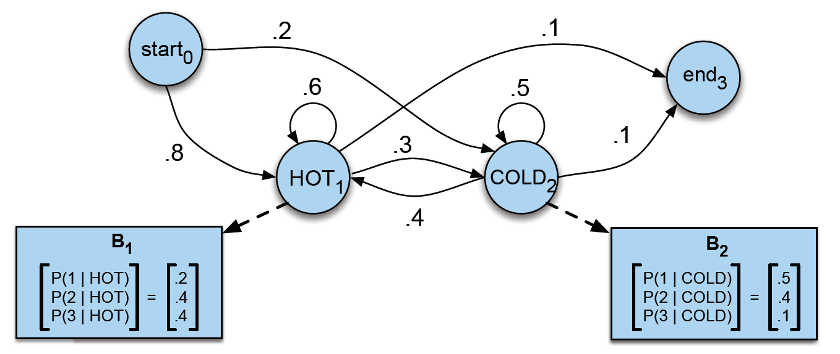
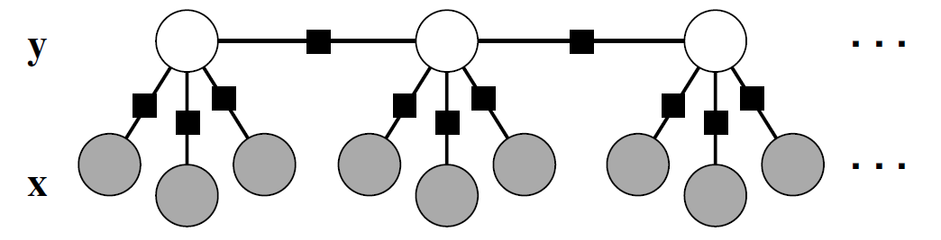
관련 연구
Hidden Markov Models
Conditional Random Fields
한국어 형태소 분석을 위한 대부분 통계 기반 방법은 HMM 같은 생성 모델을 활용함
최근 구조적 분류 모델인 CRF, Structured SVM을 사용한 연구 사례가 증가하고 있음
CRF에 기반을 둔 오픈소스 형태소 분석기인 Mecab로부터 한국어 형태소 분석 엔진을 유도함
기존 연구들은 오픈소스 툴 Mecab 기반한 방법을 제외하면 태스크에 분류 모델 적용
따라서, 본 연구에서는 한국어 형태소 분할 및 품사 태깅 전반을 CRF를 이용하는 방법을 제시
Notes:
HMM이란?
Hidden Markov Model의 약자로, 통계적 마르코프 모델 중 하나이고, 시스템을 은닉된 상태와 관찰 가능한 결과로 모델링하는 확률적인 방법론이다.
이 모델은 음성 인식, 자연어 처리, 바이오인포매틱스 금융 등 다양한 분야에서 활용되며, 주로 시간에 따라 변하는 시스템을 모델링하고 예측하는데 사용된다.
HMM의 주요 구성 요소로는 은닉 상태, 관찰 결과, 상태 전이 확률, 관찰 확률이 있다.
CRF란?
Conditional Random Fields의 약자로, 통계적 모델링 방법 중 하나로, 패턴 인식과 기계 학습과 같은 구조적 예측에 사용된다.
일반적인 분류자가 이웃하는 표본을 고려하지 않고 단일 표본의 라벨을 예측하는 반면, CRF는 주변 표본의 정보를 고려하여 예측한다.
또한, 다양한 자연어처리 및 패턴 인식 작업에서 효과적으로 활용되고, 해당 작업의 문맥을 고려한 정확한 예측을 제공한다.
..
한국어 형태소 분할 및 품사 태깅의 전반에 분류 모델이 활용되지는 못했음
따라서, 본 연구

Slide 12
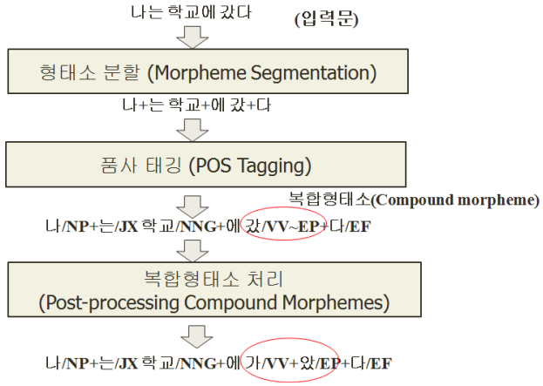
연구 방법
[계층적 분류 방식 사용]
큰 단위의 형태소 태깅
작은 단위 형태소로 상세 태깅
CRF 기반
단일 단계에서 처리 가능
기분석 및 lattice-HMM 기반

Slide 13
연구 방법
CRF기반 형태소 분할
형태소 분할 : 입력문을 형태소로 분리해 내는 과정으로, 단위 형태소 또는 복합형태소로 분리됨
자동 띄어쓰기와 유사하게 음절 기반 구조적 분류를 시도함 -> BI 분류법
※ 복합형태소 : 다수의 형태소가 결합된 연속된 N음절
ex. 켜줄래 > 키/VV + 어/EC + 주/VX + ㄹ래/EF
※ 단위형태소 : 음절열이 한 개의 독립된 형태소를 이룰 경우
ex. 학교/NNG 등 명사류, 조사/어미 류 등
※ B는 해당 음절이 형태소의 시작 음절
※ I는 형태소의 중간 음절
ex. 켜줄래 > 키/VV + 어/EC + 주/VX + ㄹ래/EF
B
I
I
I

Slide 14
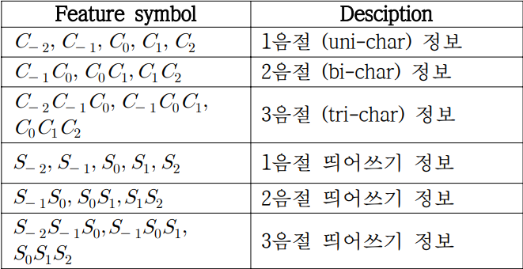
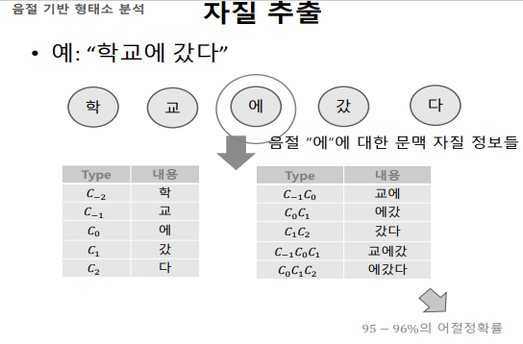
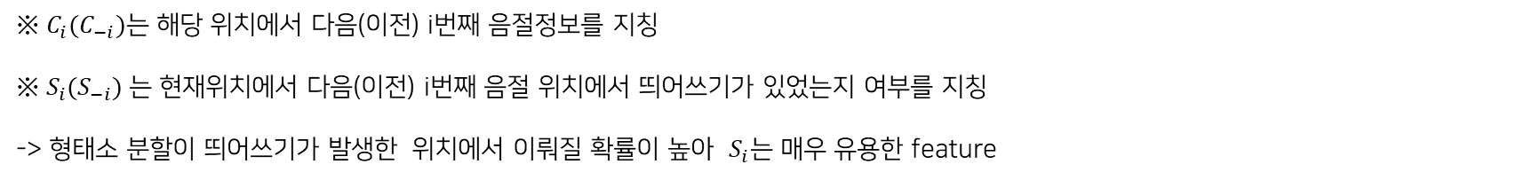
연구 방법
CRF기반 형태소 분할
CRF에서 사용되는 feature 정보 (단, 띄어쓰기는 별도의 음절로 취급하지 않음)
※ $C_{i}{(C}_{−i})$는 해당 위치에서 다음(이전) i번째 음절정보를 지칭
※ $S_{i}{(S}_{−i})$는 현재위치에서 다음(이전) i번째 음절 위치에서 띄어쓰기가 있었는지 여부를 지칭
-> 형태소 분할이 띄어쓰기가 발생한 위치에서 이뤄질 확률이 높아 $S_{i}$는 매우 유용한 feature
형태소 분할 단계에서 사용되는 자질 유형

Slide 15
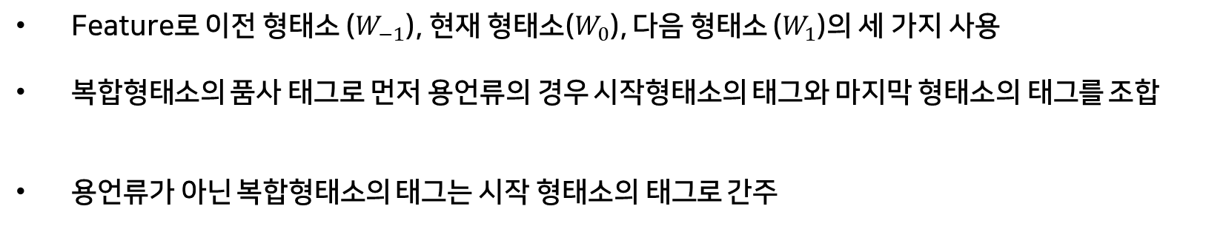
연구 방법
CRF기반 품사 태깅
Feature로 이전 형태소 ($W_{−1}$), 현재 형태소($W_{0}$), 다음 형태소 ($W_{1}$)의 세 가지 사용
복합형태소의 품사 태그로 먼저 용언류의 경우 시작형태소의 태그와 마지막 형태소의 태그를 조합
용언류가 아닌 복합형태소의 태그는 시작 형태소의 태그로 간주
ex. 켜줄래 > 키/VV + 어/EC + 주/VX + ㄹ래/EF 는 VV~EF를 해당 태그로 취함

Slide 16
연구 방법
기분석 및 HMM기반 복합 형태소 처리
부분 어절인 복합형태소에 대해 형태소 분할 및 품사 태깅 추가 수행
코퍼스로부터 자동 추출된 기분석
Lattice입력에 기반한 확장 HMM
ex. “행해진/VV~ETM”에 대한 “행하/VV+아/EC+지/VX+ㄴ/ETM ”분석 있을 경우 “행해진/VV~ETM”로 복합형태소가 주어지면 기분석 사전을
참조하여 “행하/VV+아/EC+지/VX+ㄴ/ETM ”의 출력을 제시함
여러개의 기분석 결과가 있을 경우는 문맥에 상관없이 학습 코퍼스 상 가장 높은 빈도수 갖는 기분석 결과 제시
기분석은 간단하고 적용시 매우 효과적이나 모든 복합형태소를 기분석 사전에 등록할 수 없음
-> 복합형태소가 기분석 사전에 없을 경우 HMM 적용해 분석
-> 주변 문맥 정보와 복합형태소의 태그정보를 참조해 문맥 제약(context constraint) 및 내부 제약 (internal constraint)이 부여
-> lattice-HMM은 하나의 음절이 축약되거나 변형된 형태(변이형) 처리를 위해 자소단위로 분리
-> 각 음절마다 가능한 변이형을 미리 자도응로 구축해 놓고 입력문 주어질 때 부분문자열이 다른 변이 경로를 거치게 하여 해당 입력문을
lattice로 자동변환
-> lattice-HMM의 학습 및 디코딩 알고리즘은 음성 인식이나 통계 기반 번역의 디코딩 알고리즘을 기초로 유도함(trigram 태그 전이 확률 사용)
ex. “많이 행해진 시도“
문맥 제약 : 이전 태그 MAG와 바로 다음 태그 NNG라는 조건
내부 제약 : “행해진” 시작 태그 VV, 마지막 태그 ETM라는 조건
MAG
VV~ETM
NNG
HMM은 문맥 제약과 내부 제약을 활용하여 제약을 만족시키는 집합으로 제한됨
단, 만족시키는 결과가 없을 시 단순히 viterbi결과를 취함

Slide 17


연구 방법
품사 부착 말뭉치로부터 복합 형태소 추출
시작 태그만 사용 ex) 행해진/VV
시작 및 마지막 태그만 사용 ex) 행해진/VV~ETM
시작부터 마지막 태그 ex) 행해진/VV~EC~VX~ETM
용언류 제외하고 사용
ㄴ 애매성이 너무 높음
용언류는 해당 방식 사용
ㄴ 태그 집합이 너무 커서 학습에 비효율적
표층형 “악수를＂은 분석형과 일치해 “악수+를＂로 단위형태소로 구성 가능
“청했다＂는 분석형 “청하았다＂와 동일하지 않아 음절기반 정렬 수행하면 “청하/VV + 았/EP”이 “청했”으로 대흥되어 “청했/VV~EP”로

Slide 18
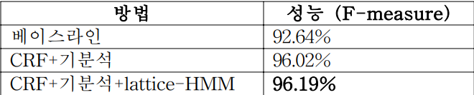
연구 결과
Dataset
평가
베이스라인 방법
실험 결과
세종 말뭉치 코퍼스
253,884개의 문장, 1,008,925개의 어절로 구성
F-measure로 성능 평가
각 방법의 성능 수치는 5-fold cross validation에 기반하여 산출
semi-Markov HMM
어절간/어절내 전이확률 (Bigram 기반)
어절패턴 필터링 (코퍼스내에서 한번도 발생하지 않은 어절내 태그 패턴 발생시 분석 결과로 무시)
불규칙 용언처리 (학습코퍼스 및 세종 전자사전 활용)
미등록어 추정 (명사에 관하여)

Slide 19
결론
의의
향후 연구
통계 기반 방법 및 기계학습 알고리즘을 기반하므로 언어 독립적
한국어 언어적인 특성에 대한 지식 없이 통계 기반 알고리즘 및 기계학습 알고리즘만으로 고성능의 품사 태거를 빠르게 개발 가능
앞 단계의 에러가 이후 단계에서도 그대로 누적된다는 단점이 존재함
분할 및 태깅 두 단계를 통합할 수 있는 Semi-CRF 등 분류 모델 적용 예정
성능 향상을 위해 음운 및 형태 제약 조건을 추가 feature로 활용 예정

Slide 20
감사합니다

